Slide 1
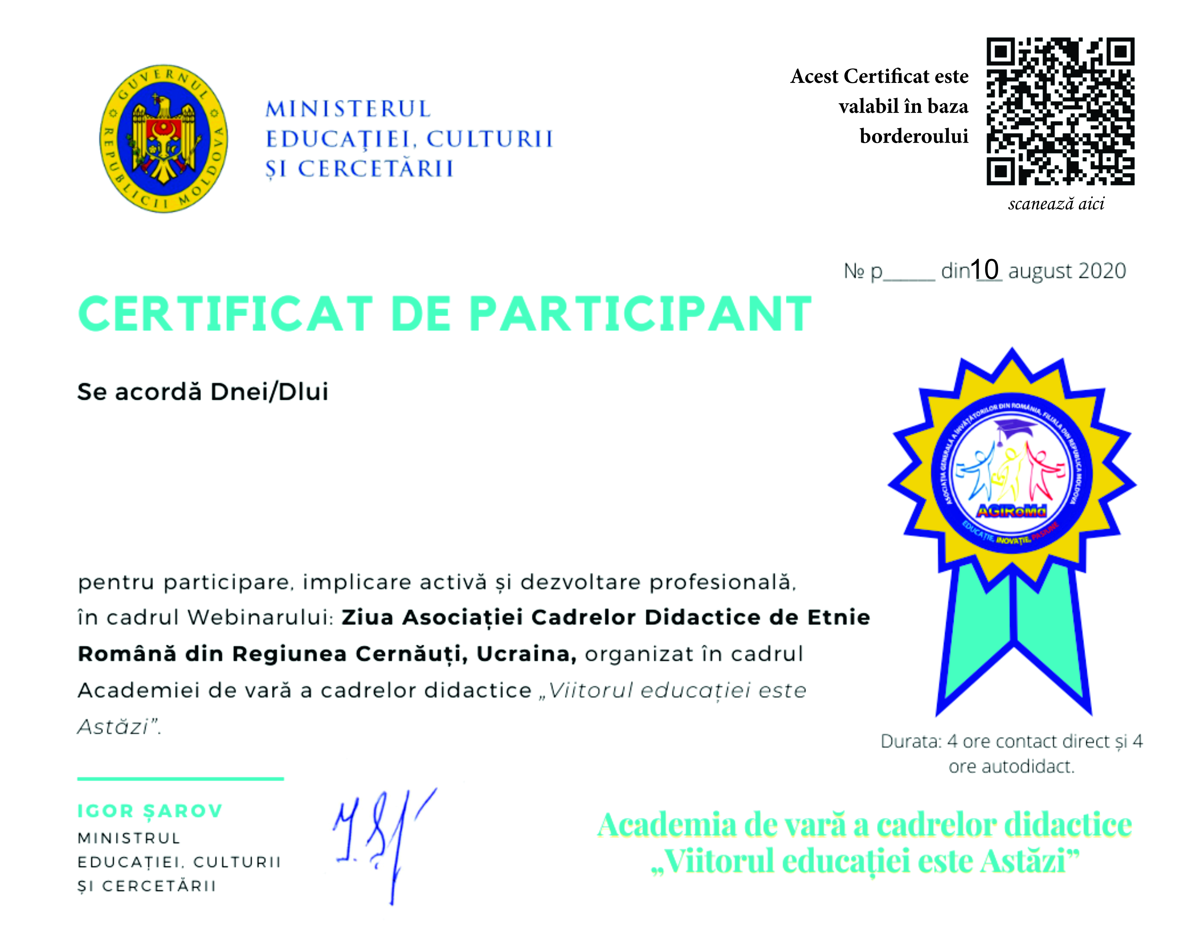
386
LUDMILA MOROZ

